Slide 1



Энергетическая безопасность и экологические требования. Современные решения
Об оценке загрязнения атмосферного воздуха при разработке схем теплоснабжения городов
д.т.н., к.г.н., профессор Волкодаева Марина Владимировна (руководитель отдела ООО «ИПЭиГ»)

Slide 2
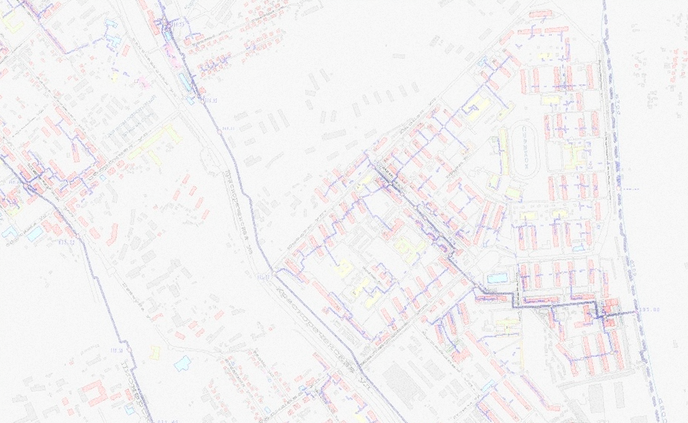

Разработка и актуализация
СХЕМ ТЕПЛОСНАБЖЕНИЯ
СХЕМЫ ТЕПЛОСНАБЖЕНИЯ разрабатываются в целях удовлетворения спроса на тепловую энергию (мощность) и теплоноситель, обеспечения надежного теплоснабжения наиболее экономичным способом при минимальном вредном воздействии на окружающую среду, а также экономического стимулирования развития систем теплоснабжения и внедрения энергосберегающих технологий, с учетом особенностей правового регулирования, установленных Федеральным законом "О теплоснабжении" для ценовых зон теплоснабжения.
Постановление Правительства РФ от 22 февраля 2012 г. N 154
"О требованиях к схемам теплоснабжения, порядку их разработки и утверждения"
(с изменениями и дополнениями от 18 марта 2025 года)

Slide 3



НОРМАТИВНАЯ БАЗА по схемам теплоснабжения
Федеральный закон от 27 июля 2010 г. N 190-ФЗ «О теплоснабжении» (с изменениями и дополнениями от 8 августа 2024 года)
ПОСТАНОВЛЕНИЕ ПРАВИТЕЛЬСТВА РФ ОТ 22 ФЕВРАЛЯ 2012 Г. N 154 «О требованиях к схемам теплоснабжения, порядку их разработки и утверждения» (с изменениями и дополнениями от 18 марта 2025 года)
ПРИКАЗ МИНИСТЕРСТВА ЭНЕРГЕТИКИ РФ ОТ 5 МАРТА 2019 Г. N 212 «Об утверждении Методических указаний по разработке схем теплоснабжения» (с изменениями и дополнениями от 11 сентября 2025 года)
НАЦИОНАЛЬНЫЙ СТАНДАРТ РФ ГОСТ Р 70389-2022 «Схемы теплоснабжения городов. Процессы разработки и актуализации. Технические условия на закупку» (утв. и введен в действие приказом Федерального агентства по техническому регулированию и метрологии от 10 октября 2022 г. N 1096-ст) (введен 1 мая 2023 года)
Письмо Министерства энергетики РФ от 15 апреля 2020 г. N МЮ-4343/09 "Об утверждении схем теплоснабжения поселений, городских округов"

Slide 4

Схема теплоснабжения - документ, содержащий предпроектные материалы по обоснованию эффективного и безопасного функционирования систем теплоснабжения поселения, муниципального округа, городского округа, города федерального значения, их развития с учетом правового регулирования в области энергосбережения и повышения энергетической эффективности и утверждаемый правовым актом, не имеющим нормативного характера, федерального органа исполнительной власти, уполномоченного Правительством Российской Федерации на реализацию государственной политики в сфере теплоснабжения (далее - федеральный орган исполнительной власти, уполномоченный на реализацию государственной политики в сфере теплоснабжения), или органа местного самоуправления.

Slide 5
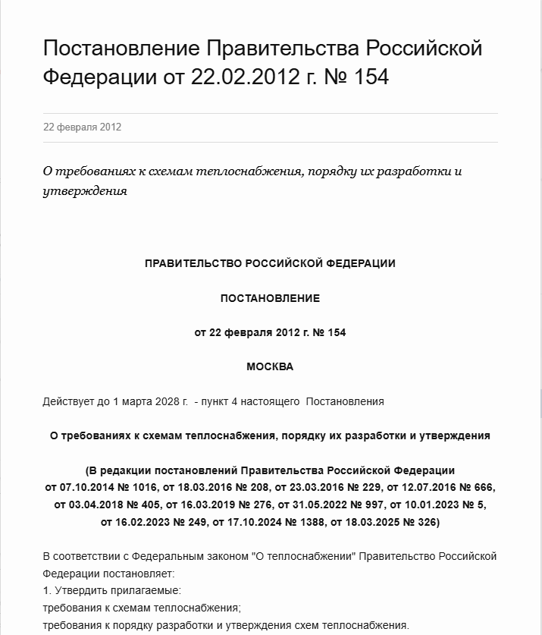
Настоящий документ устанавливает требования к составу схем теплоснабжения (актуализированных схем теплоснабжения) поселений, муниципальных округов, городских округов, городов федерального значения, разрабатываемых в целях удовлетворения спроса на тепловую энергию (мощность) и теплоноситель, обеспечения надежного теплоснабжения наиболее экономичным способом при минимальном вредном воздействии на окружающую среду, а также экономического стимулирования развития систем теплоснабжения и внедрения энергосберегающих технологий, с учетом особенностей правового регулирования, установленных Федеральным законом "О теплоснабжении" для ценовых зон теплоснабжения.

Slide 6
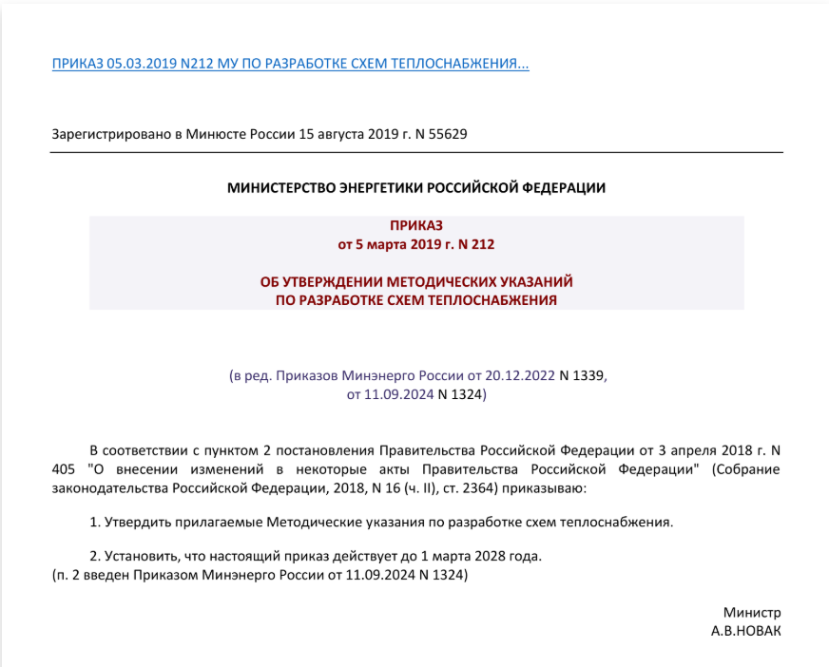
Настоящие Методические указания по разработке схем теплоснабжения устанавливают единые правила разработки схем (актуализированных схем) теплоснабжения, включая правила разработки обосновывающих материалов к ним уполномоченными органами местного самоуправления поселений, муниципальных округов, городских округов, уполномоченными органами исполнительной власти городов федерального значения, юридическими лицами в соответствии с постановлением Правительства Российской Федерации от 22 февраля 2012 г. N 154 "О требованиях к схемам теплоснабжения, порядку их разработки и утверждения", положениями Федерального закона от 27 июля 2010 г. N 190-ФЗ "О теплоснабжении", а также предусмотренными указанными нормативными правовыми актами особенностями для поселений, муниципальных округов, городских округов, городов федерального значения, отнесенных к ценовым зонам теплоснабжения.

Slide 7
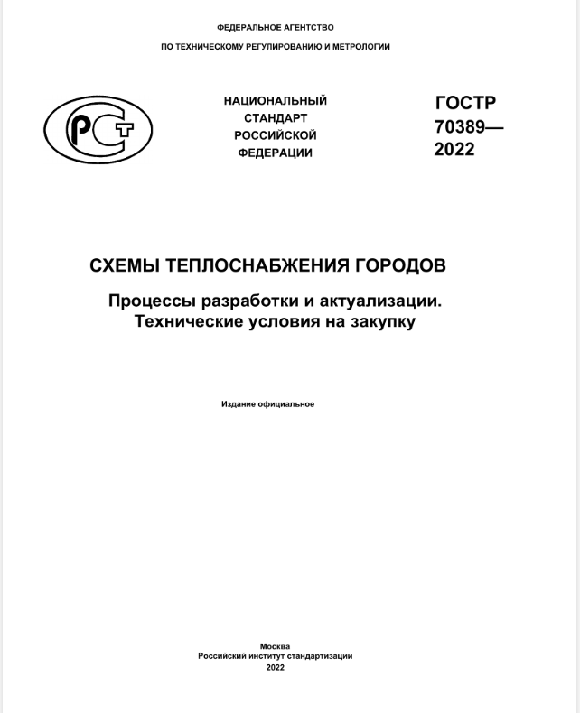
Настоящий стандарт применяется при подготовке технического задания на разработку и актуализацию схем теплоснабжения поселений, городских округов, имеющих системы централизованного теплоснабжения.
Необходимость разработки настоящего стандарта обусловлена
повышением требований к техническому уровню и качеству схем теплоснабжения, в том числе связанных с изменениями и дополнениями нормативных документов в области разработки схем теплоснабжения.
В силу технологического взаимовлияния и экономической взаимозависимости процессов повышения надежности теплоснабжения, изменения параметров теплоносителя, замены топлива, экологического воздействия объектов теплоснабжения на окружающую среду, процессов энергосбережения у потребителей и поставщиков, создания децентрализованных систем отопления и систем отопления и горячего водоснабжения (ГВС), изменения схем подключения потребителей, а также инвестиционных процессов в техническом задании на разработку схемы теплоснабжения невозможно сформулировать конкретные требования к большинству принимаемых в схеме теплоснабжения решений, включая мощность системы и отдельных объектов, ввод новых объектов, их характеристики и места размещения, распределение тепловой нагрузки и т.д.

Slide 8

Целевое назначение сводных расчетов загрязнения атмосферного воздуха для городов
Целевое назначение состоит в получении данных для:
  государственного регулирования выбросов загрязняющих веществ в атмосферный воздух;
  принятия управленческих решений по вопросам развития городских округов;
  согласования размещения производственных и социальных объектов;
  проектирования и реконструкции дорожной сети городских округов;
  управления транспортными потоками в городских округах.
8

Slide 9
Сводный банк данных источников выбросов
Сводный банк данных источников выбросов загрязняющих веществ в атмосферный воздух (ИЗАВ) содержит сведения о источниках выброса:
автотранспортных потоков, движущихся по автодорогам
автономных источников теплоснабжения (АИТ), рассредоточенных на территории городов
промышленных объектов
9

Slide 10
Формирование банка данных по промышленным объектам
Компьютерный банк данных
Для расчета используется информация о выбросах всех источников загрязнения атмосферы, расположенных на территории рассматриваемого города (региона), по всем загрязняющим веществам.
Пополняемая и обновляемая информация
о выбросах промышленных предприятий по данным проектов ПДВ, НДВ, инвентаризаций ИЗАВ
Пополняемая и обновляемая информация
о выбросах автотранспорта
Информация о выбросах АИТ
Специальные натурные обследования
состава и интенсивности
автотранспортных потоков
на городских автомагистралях
Анкетирование домовладельцев по специальной программе.
Получение данных о выбросе для различных АИТ
№1
№2
№…
№n

Slide 11
Источники загрязнения атмосферного воздуха г. Братск, Нижний Тагил, Новокузнецк, Омск, Череповец и Чита по данным сводных расчетов
Город | Промышленность |  | Автотранспорт |  | АИТ
 | Количество объектов | Количество ИЗАВ | Количество автодорог | Количество ИЗАВ | Количество печей частного сектора |  |  |  | Количество ИЗАВ
 |  |  |  |  | всего | на угле | на дровах | на газовом топливе
Братск | 134 | 2113 | 27 | 267 | 4859 | - | 102 | 14 | 116
Нижний Тагил | 240 | 5358 | 54 | 99 | 6874 | - | 4158 | 2716 | 28
Новокузнецк | 136 | 2768 | 74 | 484 | 23151 | 23151 | - | - | 338
Омск | 245 | 6748 | 35 | 295 | 46422 | - | - | - | 471
Череповец | 206 | 3797 | 14 | 91 | 185 | - | 185 | - | 52
Чита | 188 | 1203 | 36 | 391 | 28562 | 25706 | 2856 | - | 1110

Slide 12
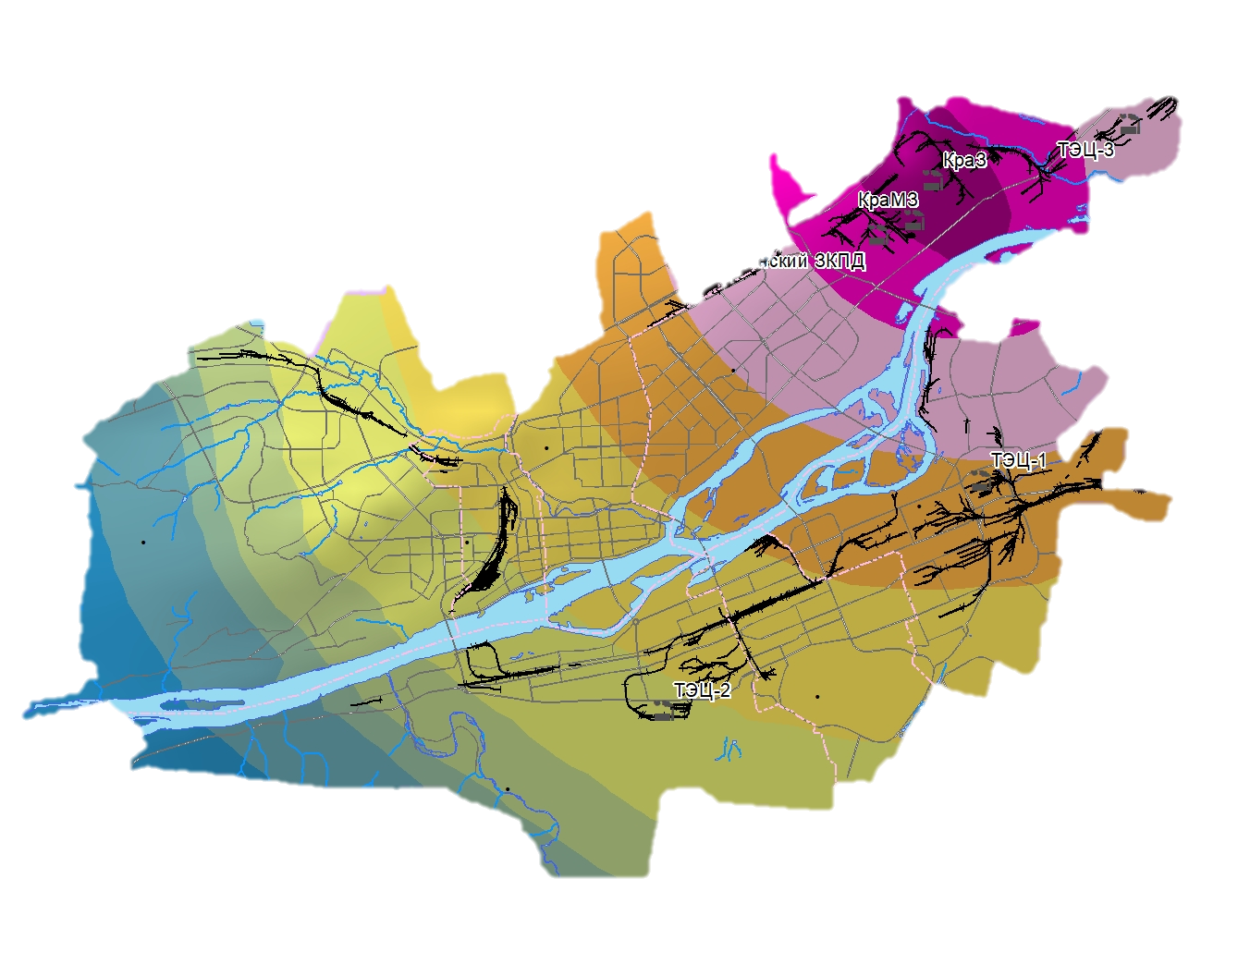
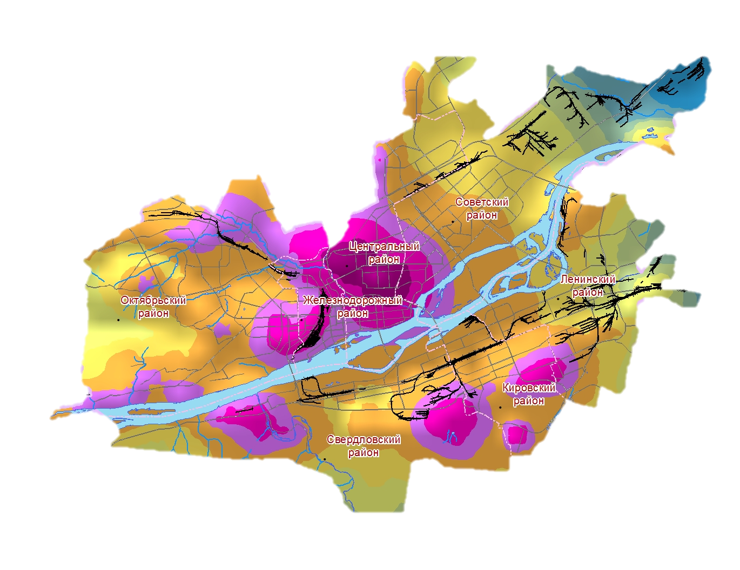

Распределения полей максимальных приземных концентраций бенз(а)пирена в г. Красноярске
Промышленные источники загрязнения атмосферного воздуха
Автономные источники теплоснабжения

Slide 13
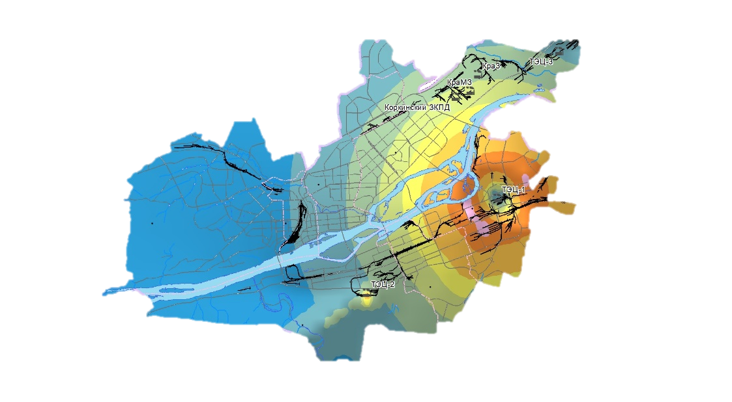
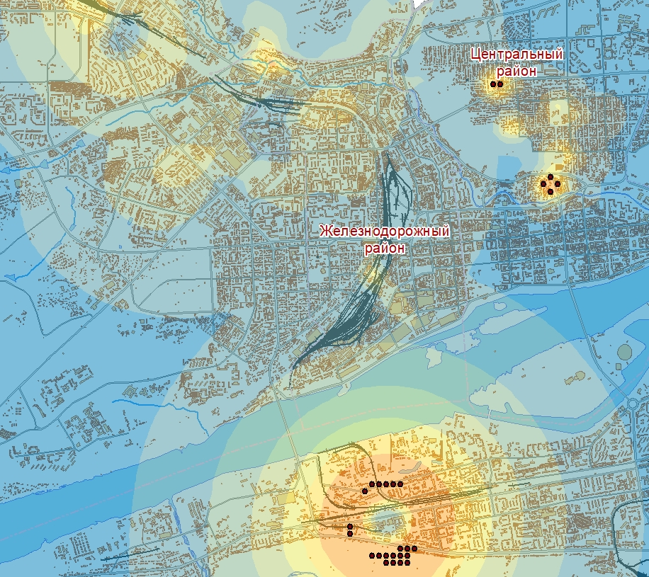
Распределения полей максимальных приземных концентраций пыли неорганической с содержанием SiO₂ < 20% в г. Красноярске
Объекты большой теплоэнергетики (6,2% территории)
Котельные (локальные превышения ПДКм.р.)

Slide 14
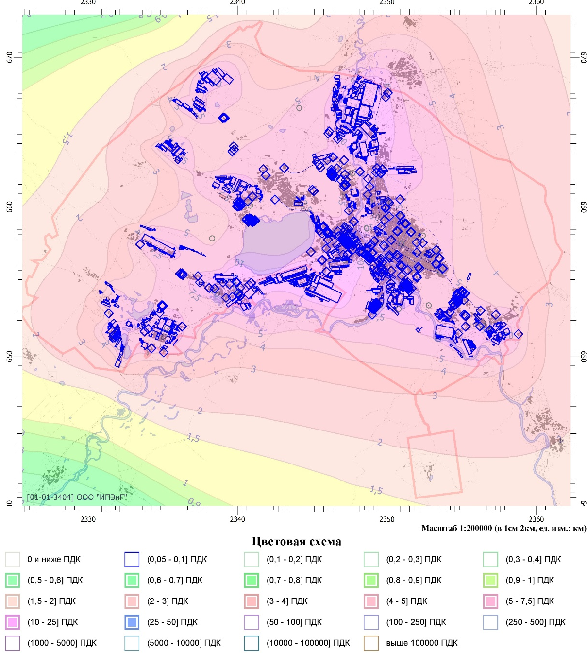
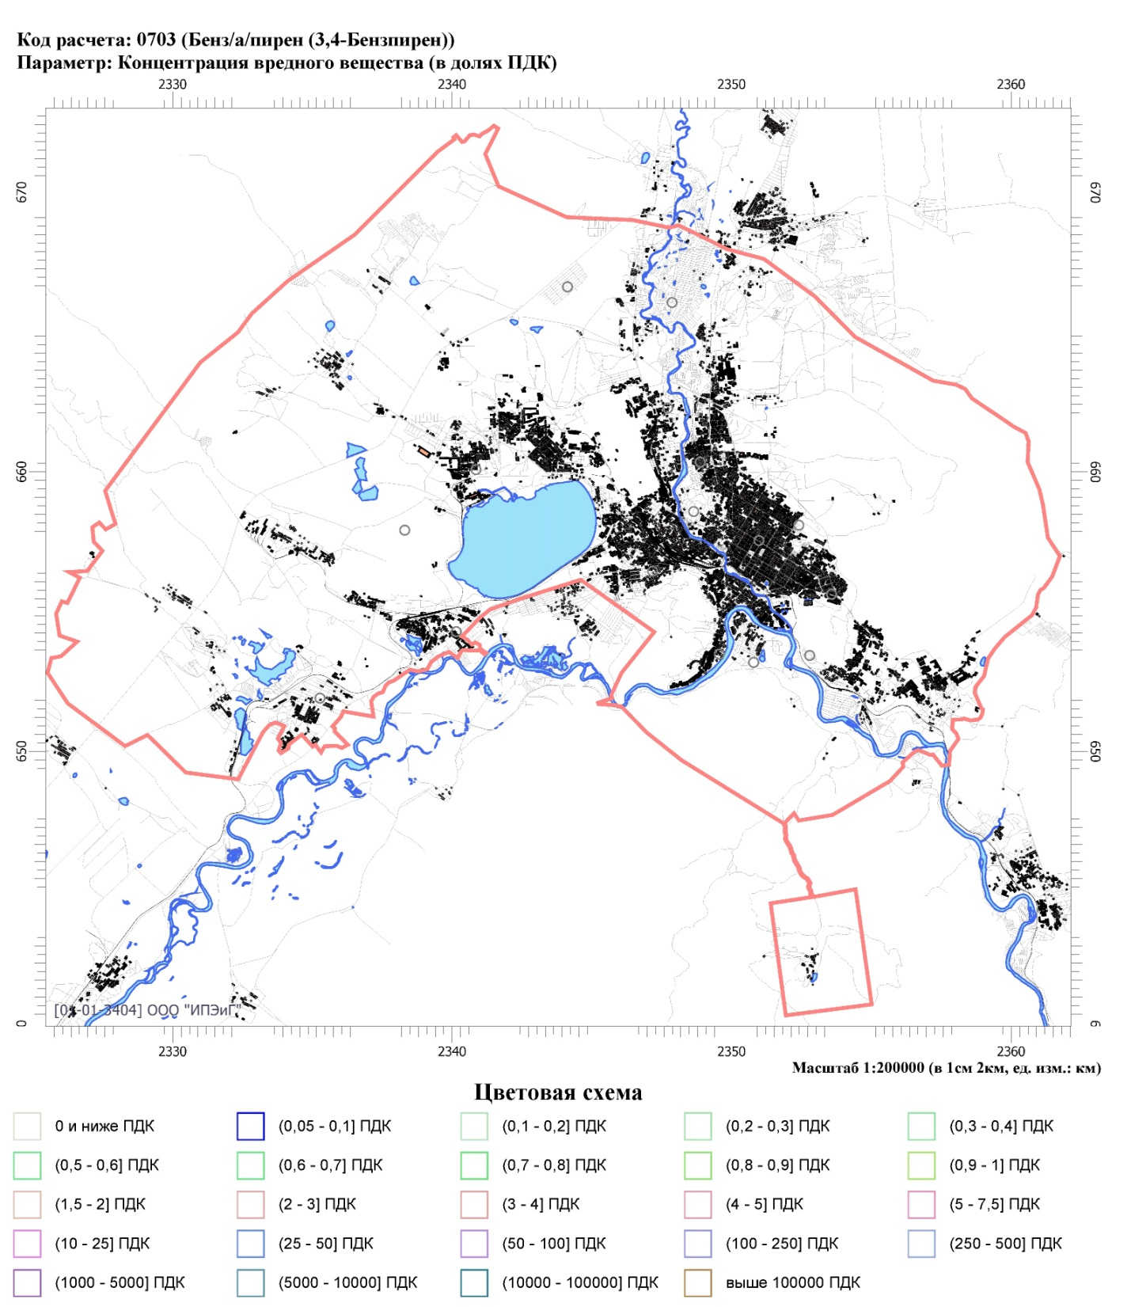
Зоны с превышением ПДК_{с.с.} по Бенз/а/пирену (703) в г. Чита
Существующее положение
Перспектива

Slide 15
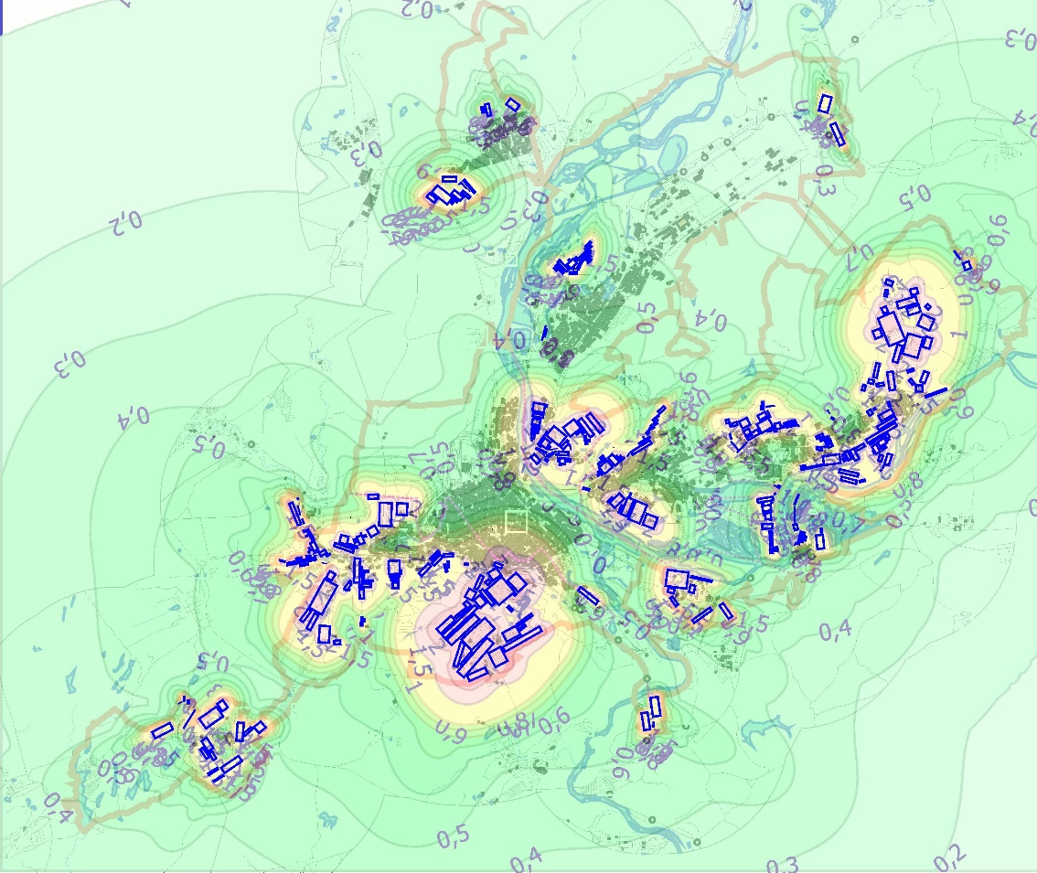
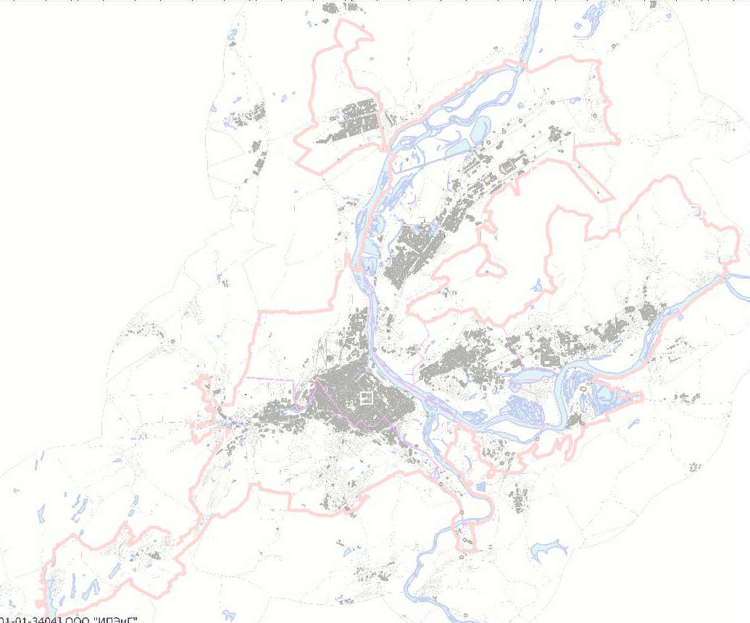
Зоны с превышением ПДК_{с.с.} по Бенз/а/пирену (703) в г. Новокузнецк
Существующее положение
Перспектива

Slide 16
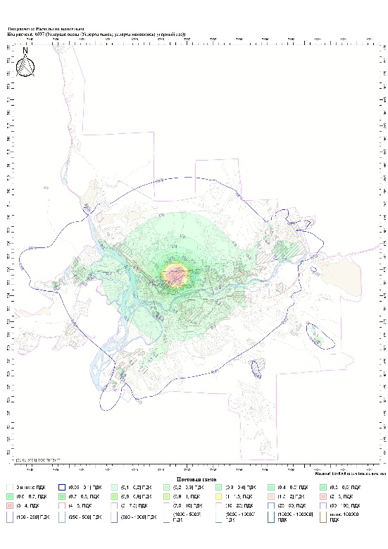
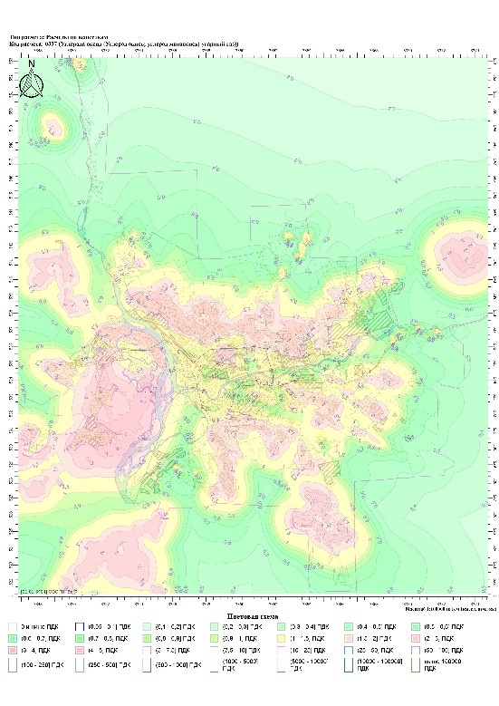
Общегородские поля концентраций Углерод оксида (в долях ПДК_{м.р.}) формируемые на территории г. Улан-Удэ на существующее положение и с учётом мероприятия по электрофикации частного сектора
Существующее положение
Перспектива

Slide 17

Централизация отопления домов
Предлагается при разработке общегородского плана природоохранных мероприятий по достижению допустимого уровня загрязнения воздушного бассейна города учесть необходимость поэтапной централизации отопления домов и постепенного сокращения выбросов ЗВ в атмосферу от АИТ.
Подробная, технически и экономически обоснованная схема поэтапной централизации отопления домов, учитывающая особенности их расположения и особенности рельефа местности, может быть разработана в рамках общей схемы теплоснабжения города. Разработка такой схемы также должна быть предусмотрена в общегородском плане природоохранных мероприятий.

Slide 18
Использование результатов сводных расчетов загрязнения атмосферы при разработке схем теплоснабжения городов
Позволит прогнозировать уровни загрязнения атмосферы.
Определять допустимые вклады в загрязнение атмосферного воздуха.
Обосновать с экологической точки зрения управленческие решения:
Генеральных схем развития города (транспорт, теплоснабжение, производительные силы, СЗЗ);
Градостроительных регламентов;
Инвестиционных проектов и др.

Slide 19
Контактная информация:
197022,
г. Санкт-Петербург
пр. Медиков, д. 9, пом. 17Н
Телефон/факс:
+7 (812) 6774400
Web:
http://ipeig.spb.ru
E-mail:
ipeig.spb@ipeig.spb.ru

